Slide 1

[경찰 승진] 이미지 메이킹 PR_v2.0
프로젝트 명 | 경찰 승진 이미지 메이킹 PR
버전 | V2.0
작성일 | 2023.02.13
기획 담당자 | 온라인 컨텐츠기획팀 박이슬
오픈 예정일 | 2023.02.17
내용 요약

Slide 2

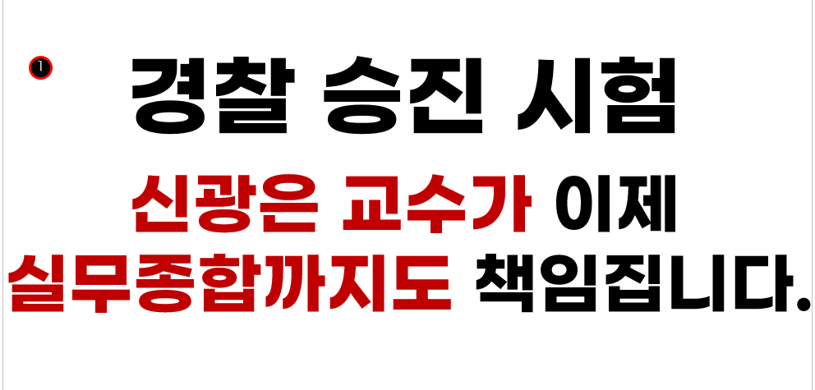
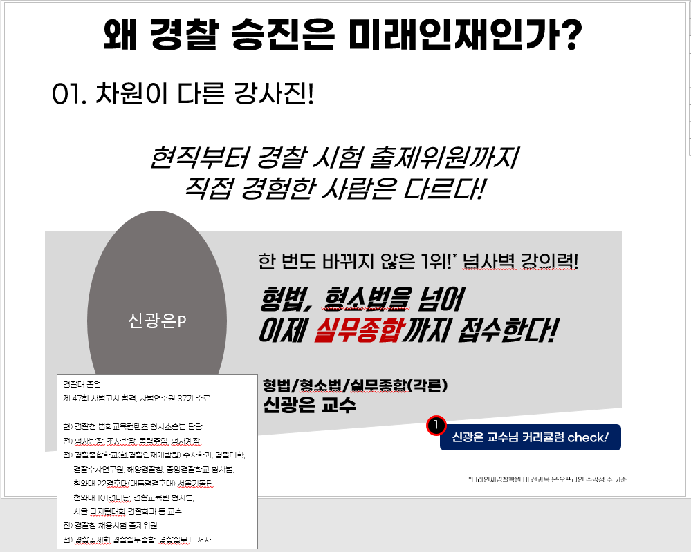
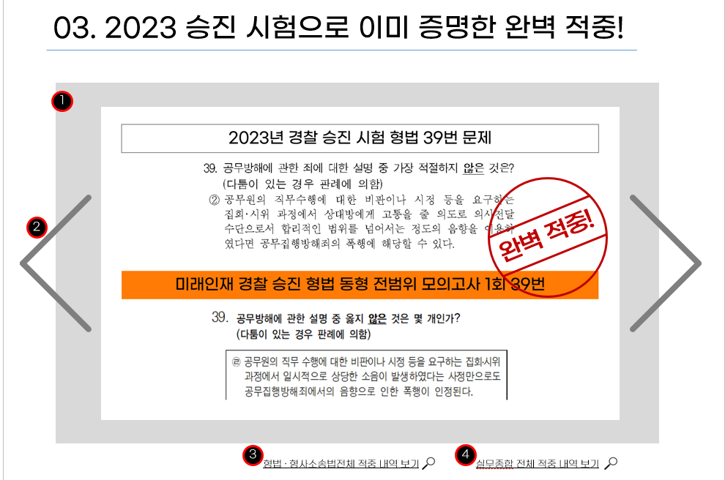
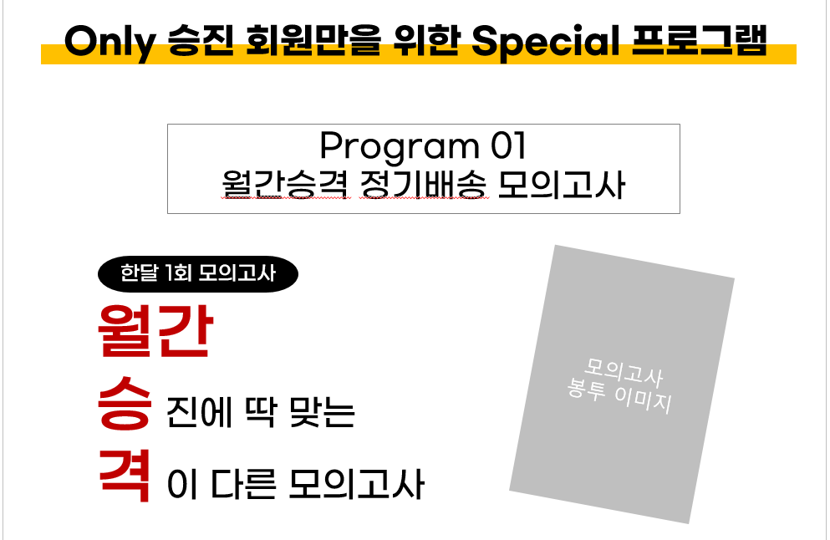
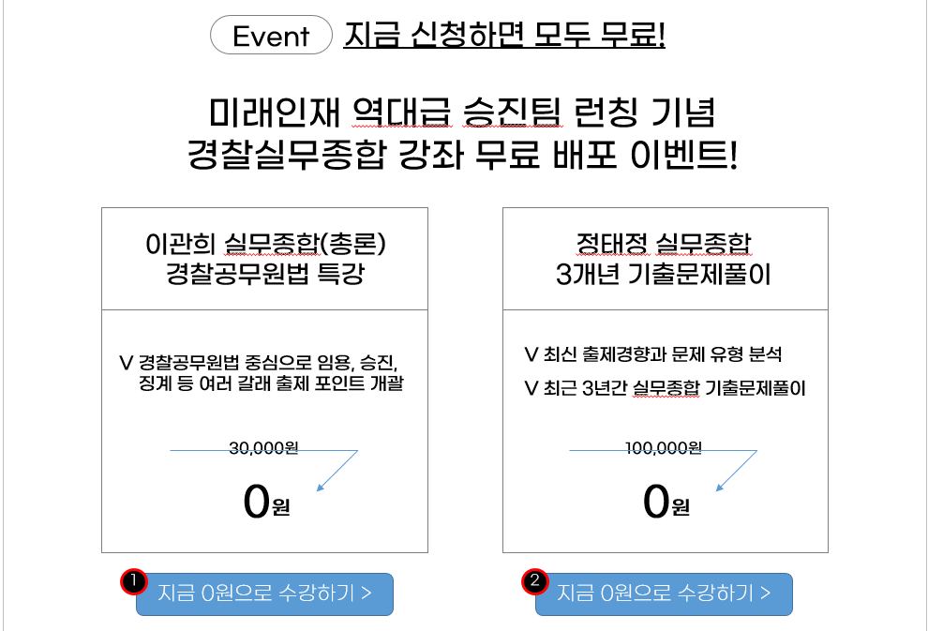
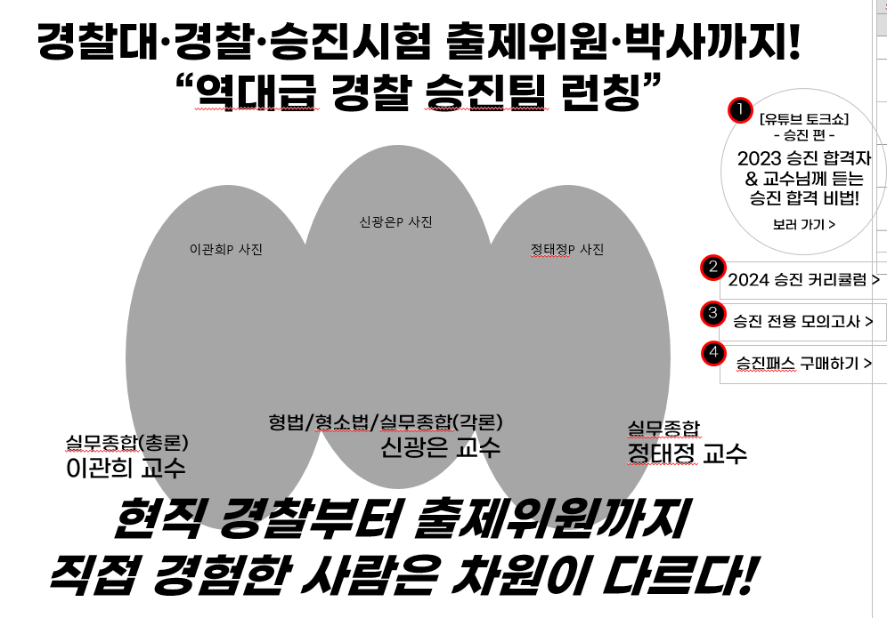
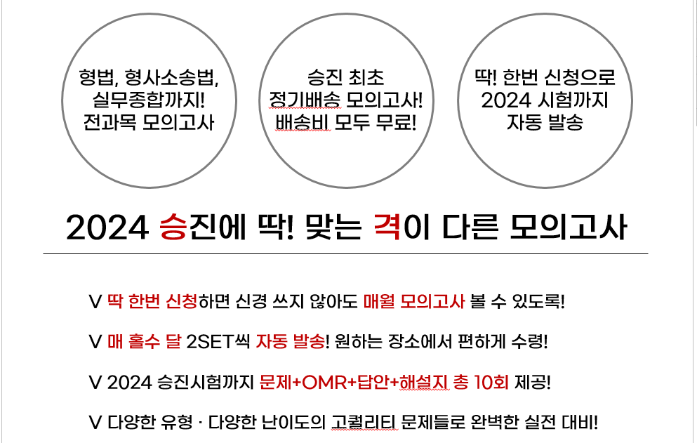
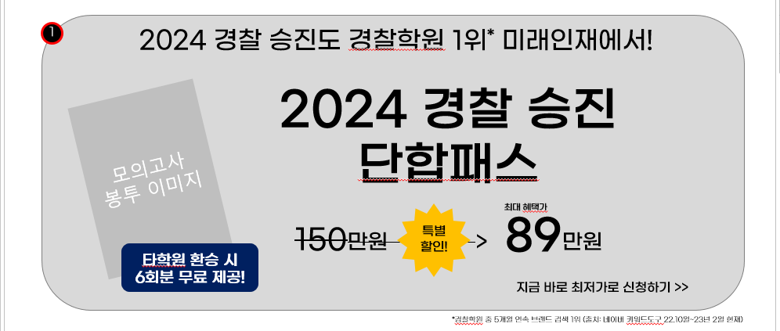
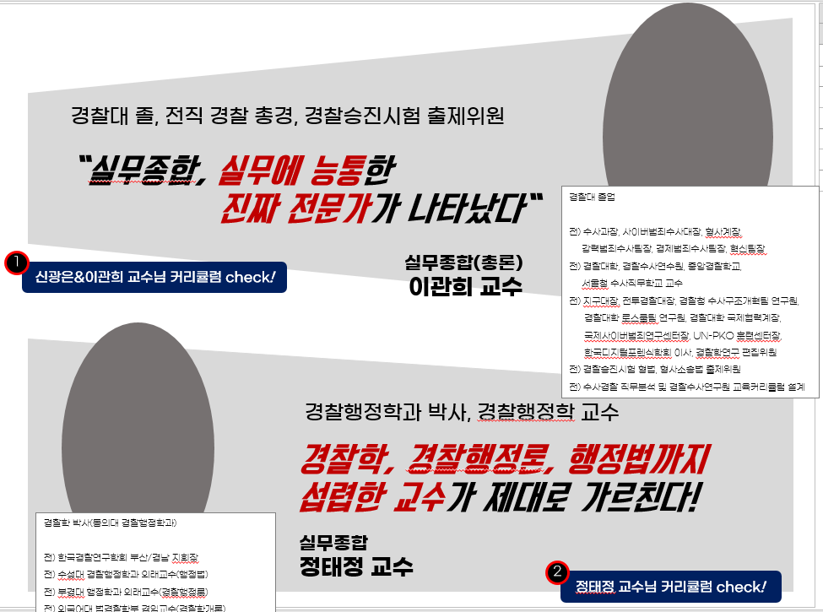
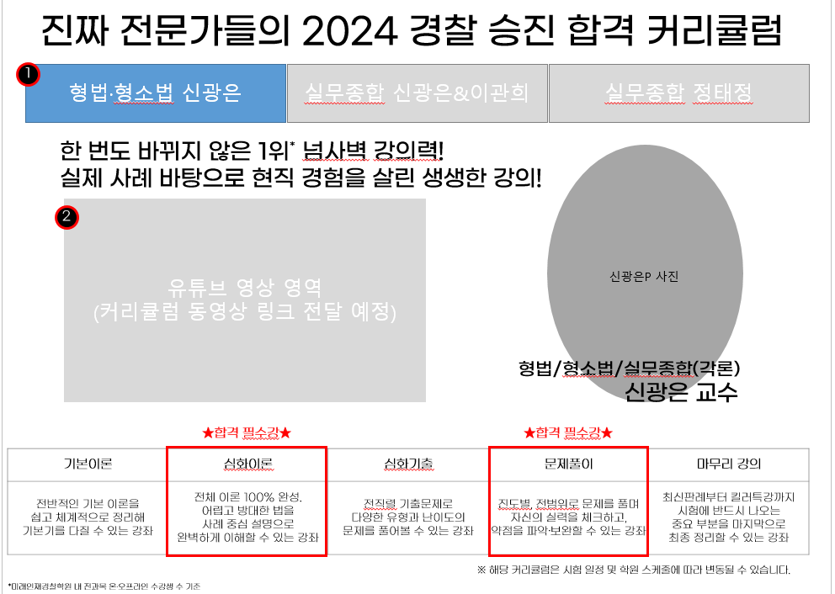
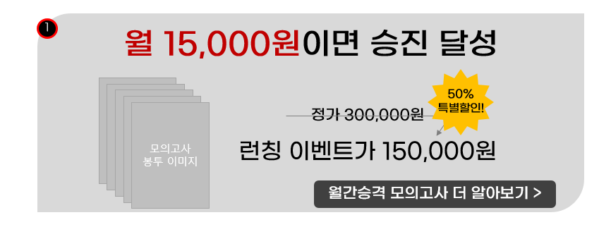
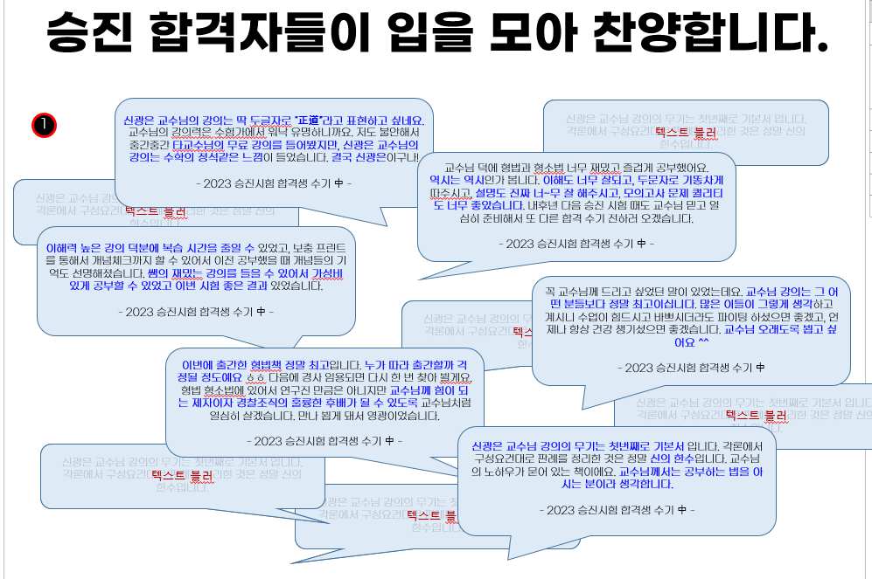
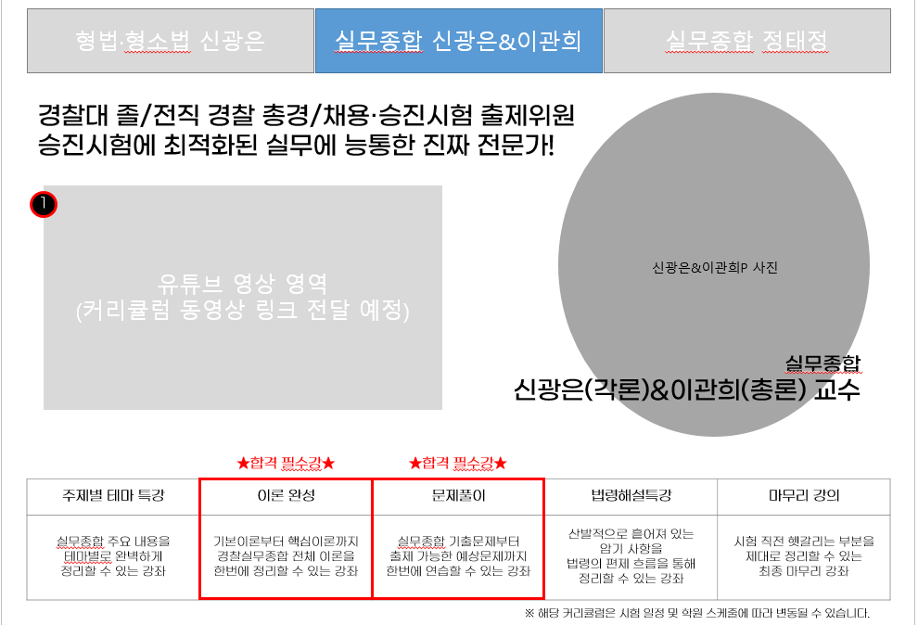
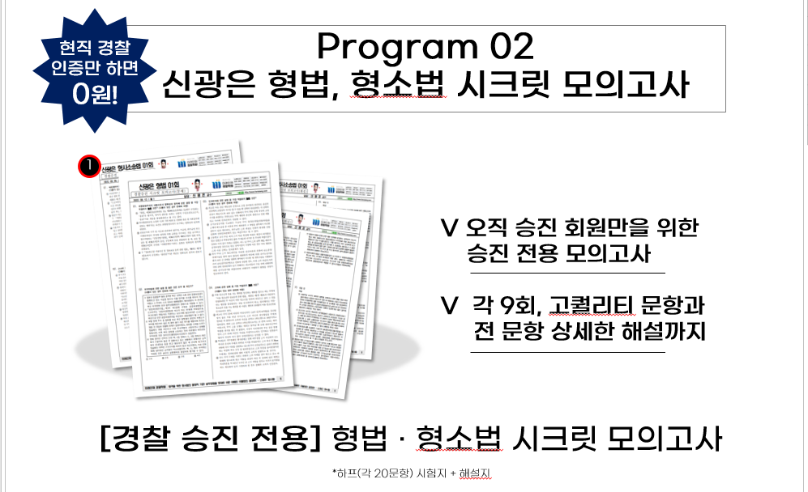
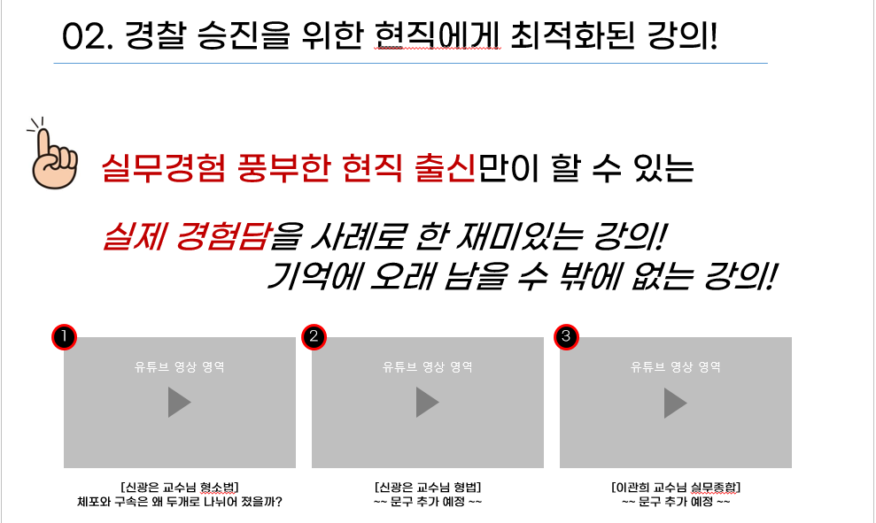
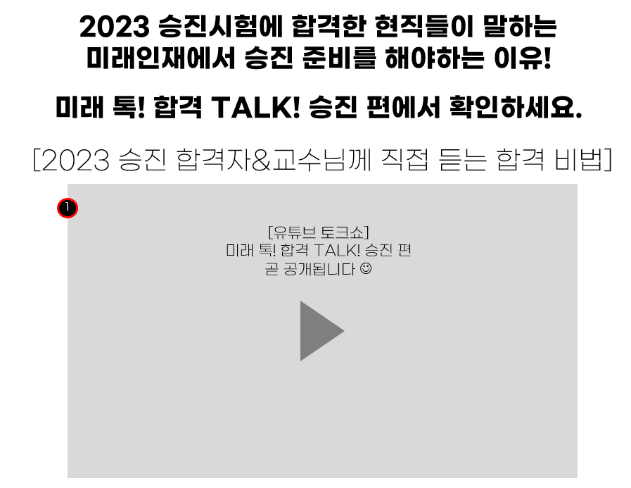
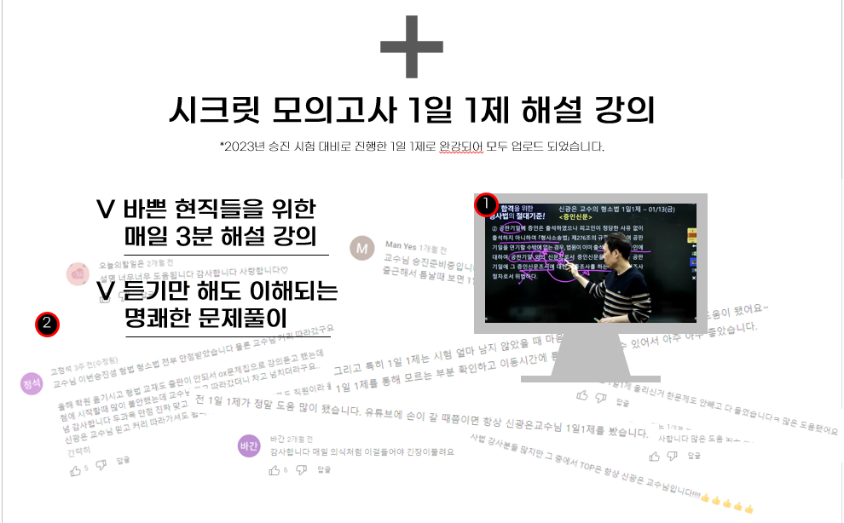
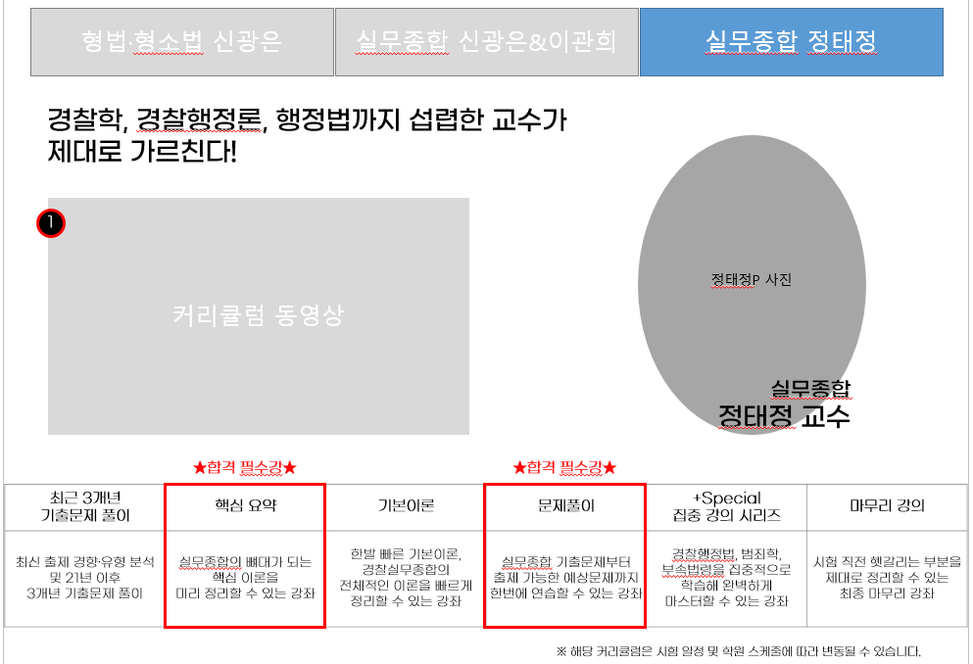
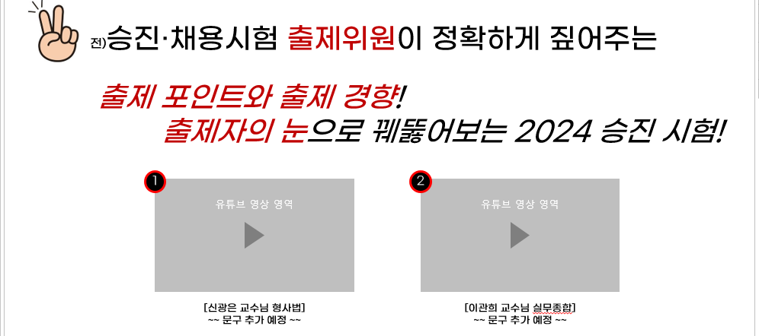
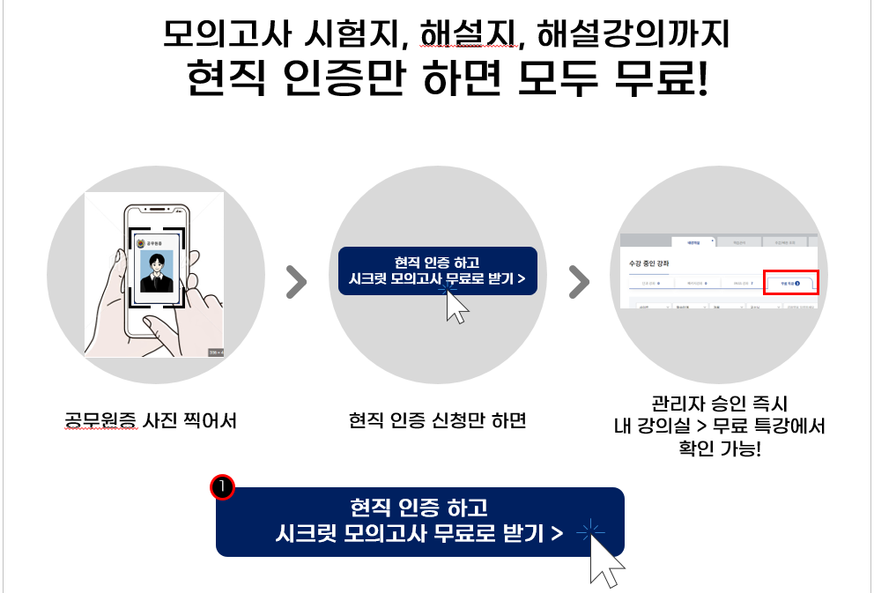
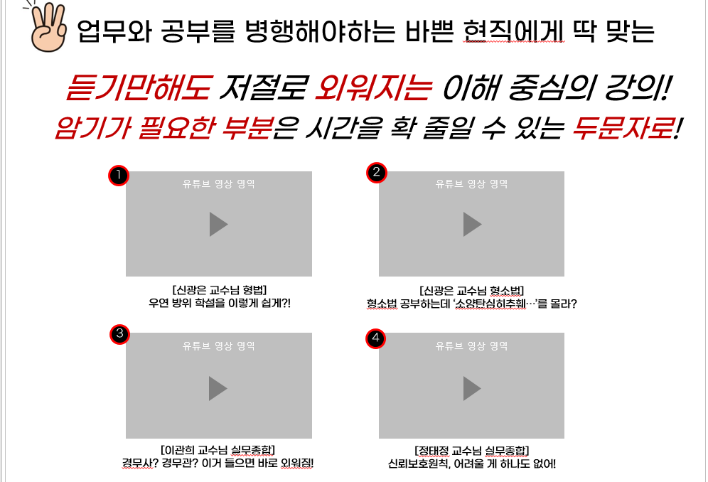
메인단
문구 전환

Slide 3
프로젝트명
Description
*
1 | 메인단 텍스트 전환 모션 > 3번 슬라이드에서 4번 슬라이드 내용으로
2
3
4
경찰 승진 시험
신광은 교수가 이제
실무종합까지도 책임집니다.
1
다음페이지
이어서

Slide 4
프로젝트명
Description
*
1
2
3
4
경찰 승진도
무조건
위 미래인재에서!
1
*
*경찰학원 중 5개월 연속 브랜드 검색 1위 (출처: 네이버 키워드도구 22.10월~23.2월 현재)

Slide 5
프로젝트명
Description
*
1 | 따라다니는 배너 (여기부터 따라다니게 : 3-4번 메인단에서는 노출X) 7번 슬라이드로 연걸
2 | 따라다니는 배너 (여기부터 따라다니게 : 3-4번 메인단에서는 노출X) 14번 슬라이드로 연결
3 | 따라다니는 배너 (여기부터 따라다니게 : 3-4번 메인단에서는 노출X) 17번 슬라이드 연결
4 | 따라다니는 배너 (여기부터 따라다니게 : 3-4번 메인단에서는 노출X) 승진패스 페이지로 연결
경찰대·경찰·승진시험 출제위원·박사까지!
“역대급 경찰 승진팀 런칭”
1
[유튜브 토크쇼]
- 승진 편 -
2023 승진 합격자
& 교수님께 듣는
승진 합격 비법!
보러 가기 >
신광은P 사진
이관희P 사진
정태정P 사진
2
2024 승진 커리큘럼 >
3
승진 전용 모의고사 >
4
승진패스 구매하기 >
형법/형소법/실무종합(각론)
신광은 교수
실무종합
정태정 교수
실무종합(총론)
이관희 교수
현직 경찰부터 출제위원까지
직접 경험한 사람은 차원이 다르다!

Slide 6
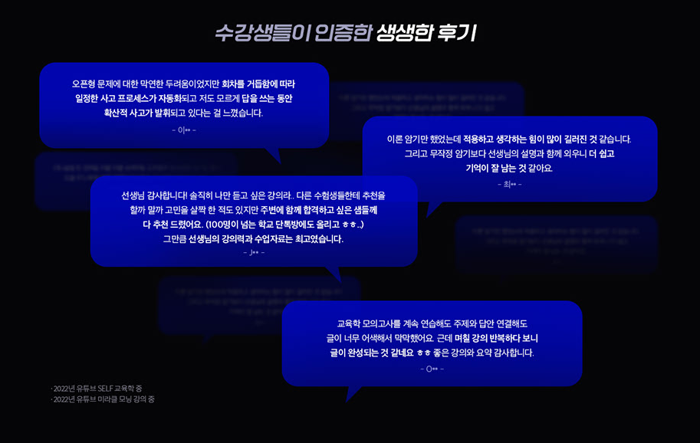
프로젝트명
Description
*
1 | *후기 많은것처럼 보이게 텍스트 블러처리해서 진짜 후기 뒤로 말풍선들 많이 깔아주세요 *텍스트 블러된 말풍선 깔린채로 합격수기 말풍선 하나하나 떠오르게 모션 넣어주세요
2
3
4
승진 합격자들이 입을 모아 찬양합니다.
텍스트 블러
1
신광은 교수님의 강의는 딱 두글자로 "正道”라고 표현하고 싶네요.
교수님의 강의력은 수험가에서 워낙 유명하니까요. 저도 불안해서 중간중간 타교수님의 무료 강의를 들어봤지만, 신광은 교수님의 강의는 수학의 정석같은 느낌이 들었습니다. 결국 신광은이구나!
- 2023 승진시험 합격생 수기 中 -
신광은 교수님 강의의 무기는 첫번째로 기본서 입니다. 각론에서 구성요건대로 판례를 정리한 것은 정말 신의 한수입니다.
교수님 덕에 형법과 형소법 너무 재밌고 즐겁게 공부했어요.
역시는 역시인가 봅니다. 이해도 너무 잘되고, 두문자로 기똥차게 따주시고, 설명도 진짜 너~무 잘 해주시고, 모의고사 문제 퀄리티도 너무 좋았습니다. 내후년 다음 승진 시험 때도 교수님 믿고 열심히 준비해서 또 다른 합격 수기 전하러 오겠습니다.
- 2023 승진시험 합격생 수기 中 -
텍스트 블러
신광은 교수님 강의의 무기는 첫번째로 기본서 입니다. 각론에서 구성요건대로 판례를 정리한 것은 정말 신의 한수입니다.
이해력 높은 강의 덕분에 복습 시간을 줄일 수 있었고, 보충 프린트를 통해서 개념체크까지 할 수 있어서 이전 공부했을 때 개념들의 기억도 선명해졌습니다. 쌤의 재밌는 강의를 들을 수 있어서 가성비 있게 공부할 수 있었고 이번 시험 좋은 결과 있었습니다.
- 2023 승진시험 합격생 수기 中 -
꼭 교수님께 드리고 싶었던 말이 있었는데요. 교수님 강의는 그 어떤 분들보다 정말 최고이십니다. 많은 이들이 그렇게 생각하고 계시니 수업이 힘드시고 바쁘시더라도 파이팅 하셨으면 좋겠고, 언제나 항상 건강 챙기셨으면 좋겠습니다. 교수님 오래도록 뵙고 싶어요 ^^
- 2023 승진시험 합격생 수기 中
텍스트 블러
신광은 교수님 강의의 무기는 첫번째로 기본서 입니다. 각론에서 구성요건대로 판례를 정리한 것은 정말 신의 한수입니다.
이번에 출간한 형법책 정말 최고입니다. 누가 따라 출간할까 걱정될 정도예요 ㅎㅎ 다음에 경사 임용되면 다시 한 번 찾아 뵐게요.
형법 형소법에 있어서 연구진 만큼은 아니지만 교수님께 힘이 되는 제자이자 경찰조직의 훌륭한 후배가 될 수 있도록 교수님처럼 열심히 살겠습니다. 만나 뵙게 돼서 영광이었습니다.
- 2023 승진시험 합격생 수기 中 -
텍스트 블러
신광은 교수님 강의의 무기는 첫번째로 기본서 입니다. 각론에서 구성요건대로 판례를 정리한 것은 정말 신의 한수입니다.
텍스트 블러
신광은 교수님 강의의 무기는 첫번째로 기본서 입니다. 각론에서 구성요건대로 판례를 정리한 것은 정말 신의 한수입니다. 교수님의 노하우가 묻어 있는 책이에요. 교수님께서는 공부하는 법을 아시는 분이라 생각합니다.
- 2023 승진시험 합격생 수기 中 -
신광은 교수님 강의의 무기는 첫번째로 기본서 입니다. 각론에서 구성요건대로 판례를 정리한 것은 정말 신의 한수입니다.
텍스트 블러
다음페이지
이어서
신광은 교수님 강의의 무기는 첫번째로 기본서 입니다. 각론에서 구성요건대로 판례를 정리한 것은 정말 신의 한수입니다.

Slide 7
프로젝트명
Description
*
1 | *영상 링크 추후 전달드리겠습니다. 우선 곧 공개됩니다.로 썸네일 만들어주세요 참고) 유튜브 영상 딜레이로 촬영일 미정. 빠른시일 내에 촬영해 업로드 예정입니다.
2
3
4
2023 승진시험에 합격한 현직들이 말하는
미래인재에서 승진 준비를 해야하는 이유!
미래 톡! 합격 TALK! 승진 편에서 확인하세요.
[2023 승진 합격자&교수님께 직접 듣는 합격 비법]
1
[유튜브 토크쇼]
미래 톡! 합격 TALK! 승진 편
곧 공개됩니다 ☺

Slide 8
1
프로젝트명
Description
*
1 | 13번 슬라이드까지 스크롤 내려도 해당 타이틀은 상단에 고정돼서 보이게 해주세요.
2 | 14번 슬라이드로 연결
3
4
왜 경찰 승진은 미래인재인가?
01. 차원이 다른 강사진!
현직부터 경찰 시험 출제위원까지
직접 경험한 사람은 다르다!
신광은P
한 번도 바뀌지 않은 1위! 넘사벽 강의력!
*
형법, 형소법을 넘어
이제 실무종합까지 접수한다!
경찰대 졸업
제 47회 사법고시 합격, 사법연수원 37기 수료
현) 경찰청 법학교육컨텐츠 형사소송법 담당
전) 형사반장, 조사반장, 폭력주임, 형사계장
전) 경찰종합학교(현.경찰인재개발원) 수사학과, 경찰대학,
경찰수사연구원, 해양경찰청, 중앙경찰학교 형사법,
청와대 22경호대(대통령경호대) 서울기동단,
청와대 101경비단, 경찰교육원 형사법,
서울 디지털대학 경찰학과 등 교수
전) 경찰청 채용시험 출제위원
전) 경찰공제회 경찰실무종합, 경찰실무Ⅱ 저자
형법/형소법/실무종합(각론)
신광은 교수
2
신광은 교수님 커리큘럼 check!
*미래인재경찰학원 내 전과목 온·오프라인 수강생 수 기준

Slide 9
프로젝트명
Description
*
1 | 15번 슬라이드로 연결
2 | 16번 슬라이드로 연결
3
4
경찰대 졸, 전직 경찰 총경, 경찰승진시험 출제위원
“실무종합, 실무에 능통한
진짜 전문가가 나타났다“
경찰대 졸업
전) 수사과장, 사이버범죄수사대장, 형사계장,
강력범죄수사팀장, 경제범죄수사팀장, 혁신팀장
전) 경찰대학, 경찰수사연수원, 중앙경찰학교,
서울청 수사직무학교 교수
전) 지구대장, 전투경찰대장, 경찰청 수사구조개혁팀 연구원,
경찰대학 로스쿨팀 연구원, 경찰대학 국제협력계장,
국제사이버범죄연구센터장, UN-PKO 훈련센터장,
한국디지털포렌식학회 이사, 경찰학연구 편집위원
전) 경찰승진시험 형법, 형사소송법 출제위원
전) 수사경찰 직무분석 및 경찰수사연구원 교육커리큘럼 설계
1
실무종합(총론)
이관희 교수
신광은&이관희 교수님 커리큘럼 check!
경찰행정학과 박사, 경찰행정학 교수
경찰학, 경찰행정론, 행정법까지
섭렵한 교수가 제대로 가르친다!
경찰학 박사(동의대 경찰행정학과)
전) 한국경찰연구학회 부산/경남 지회장
전) 수성대 경찰행정학과 외래교수(행정법)
전) 부경대 행정학과 외래교수(경찰행정론)
전) 외국어대 법경찰학부 겸임교수(경찰학개론)
실무종합
정태정 교수
2
정태정 교수님 커리큘럼 check!

Slide 10

프로젝트명
Description
*
1 | https://youtu.be/C0sC7R78iMY
2 | https://youtu.be/vEikeGueW1g
3 | https://youtu.be/PSDXXqC1n40
4
02. 경찰 승진을 위한 현직에게 최적화된 강의!
11월 기본이론 62강 고소장 수사썰
7:22(나중에 여러분) ~ 10:39(그걸 알아 두시고)
실무경험 풍부한 현직 출신만이 할 수 있는
실제 경험담을 사례로 한 재미있는 강의!
기억에 오래 남을 수 밖에 없는 강의!
1. 신광은 형사법 기본이론(23년 1월) 13강 51:12~1:04:23
2. 신광은 형사법 기본이론(22년 11월) 62강
7:22~10:39
3. 이관희 실무종합 신규 촬영
1
유튜브 영상 영역
2
3
유튜브 영상 영역
유튜브 영상 영역
[신광은 교수님 형소법]
체포와 구속은 왜 두개로 나뉘어 졌을까?
[신광은 교수님 형법]
돈이 진짜 없어서 못 갚았는데.. 이게 사기??
[이관희 교수님 실무종합]
완전 공감되는 관료제의 역기능

Slide 11

프로젝트명
Description
*
1 | https://youtu.be/DKykC_tJDwc
2 | https://youtu.be/i_BHMthA2tE
3
4
전)승진·채용시험 출제위원이 정확하게 짚어주는
출제 포인트와 출제 경향!
출제자의 눈으로 꿰뚫어보는 2024 승진 시험!
1
유튜브 영상 영역
2
유튜브 영상 영역
1. 신광은 형사법 2단계 17강
26:45~31:19
2. 이관희 실무종합 신규 촬영
[신광은 교수님 형사법]
저도 출제위원 해봐서 알아요
문제풀이 무조건 이렇게 공부해야 돼!
[이관희 교수님 실무종합]
실제 출제위원이 말하는
“승진 시험 문제 이렇게 냅니다.”

Slide 12

프로젝트명
Description
*
1 | https://youtu.be/BNUdRQi_UZM
2 | https://youtu.be/9DY4Eqm8iCU
3 | https://youtu.be/V_4IcCxLEXg
4 | https://youtu.be/RYsRe7ZT9Bk
업무와 공부를 병행해야하는 바쁜 현직에게 딱 맞는
듣기만해도 저절로 외워지는 이해 중심의 강의!
암기가 필요한 부분은 시간을 확 줄일 수 있는 두문자로!
1
유튜브 영상 영역
2
유튜브 영상 영역
1. 신광은 형사법 문제풀이 2단계 4강 41:45~50:07
2. 신광은 형사법 심화기출 6강 14:07~18:23
3. 이관희 실무종합 한국경찰사 1강 27:10~31:35
4. 정태정 실무종합 3개년 기출풀이 4강 19:45~27:16
[신광은 교수님 형법]
우연 방위 학설을 이렇게 쉽게?!
[신광은 교수님 형소법]
형소법 공부하는데 ‘소양탄심히추훼…’를 몰라?
3
유튜브 영상 영역
4
유튜브 영상 영역
[이관희 교수님 실무종합]
경무사? 경무관? 이거 들으면 바로 외워짐!
[정태정 교수님 실무종합]
신뢰보호원칙, 어려울 게 하나도 없어!

Slide 13
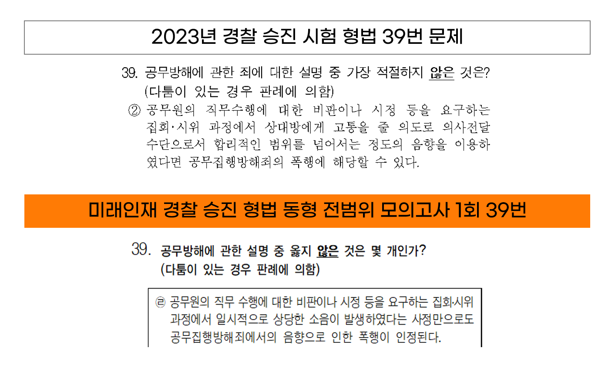

프로젝트명
Description
*
1 | - 전달드린 적중 이미지에 모두 완벽 적중 도장 박아서 롤링 (이미지 총 8개) *형법, 형소법 각 3개 / 실무종합 2개
2 | 좌우 화살표로 이동
3 | https://www.miraeij.com/police/center/notice/view.php?ssite_code=1&no=178
4 | https://www.miraeij.com/police/center/notice/view.php?ssite_code=1&no=179
03. 2023 승진 시험으로 이미 증명한 완벽 적중!
1
2
완벽 적중!
3
형법 · 형사소송법 전체 적중 내역 보기
4
실무종합 전체 적중 내역 보기

Slide 14
프로젝트명
Description
*
1 | 과목별 탭 안으로 넣지 않고 아래로 쭉 펼쳐주세요. 탭 클릭 시 해당 영역으로 떨어지게 해주세요
2 | 영상 링크 곧 전달 드리겠습니다.
3
4
진짜 전문가들의 2024 경찰 승진 합격 커리큘럼
1
실무종합 신광은&이관희
실무종합 정태정
형법·형소법 신광은
한 번도 바뀌지 않은 1위 넘사벽 강의력!
실제 사례 바탕으로 현직 경험을 살린 생생한 강의!
*
유튜브 영상 영역
(커리큘럼 동영상 링크 전달 예정)
2
신광은P 사진
형법/형소법/실무종합(각론)
신광은 교수
★합격 필수강★
★합격 필수강★
기본이론 | 심화이론 | 심화기출 | 문제풀이 | 마무리 강의
전반적인 기본 이론을 쉽고 체계적으로 정리해 기본기를 다질 수 있는 강좌 | 전체 이론 100% 완성. 어렵고 방대한 법을 사례 중심 설명으로 완벽하게 이해할 수 있는 강좌 | 전직렬 기출문제로 다양한 유형과 난이도의 문제를 풀어볼 수 있는 강좌 | 진도별, 전범위로 문제를 풀며 자신의 실력을 체크하고, 약점을 파악·보완할 수 있는 강좌 | 최신판례부터 킬러특강까지 시험에 반드시 나오는 중요 부분을 마지막으로 최종 정리할 수 있는 강좌
*미래인재경찰학원 내 전과목 온·오프라인 수강생 수 기준
※ 해당 커리큘럼은 시험 일정 및 학원 스케줄에 따라 변동될 수 있습니다.

Slide 15
프로젝트명
Description
*
1 | 영상 링크 곧 전달 드리겠습니다.
2
3
4
형법·형소법 신광은
실무종합 신광은&이관희
실무종합 정태정
경찰대 졸/전직 경찰 총경/채용·승진시험 출제위원
승진시험에 최적화된 실무에 능통한 진짜 전문가!
1
유튜브 영상 영역
(커리큘럼 동영상 링크 전달 예정)
신광은&이관희P 사진
실무종합
신광은(각론)&이관희(총론) 교수
★합격 필수강★
★합격 필수강★
주제별 테마 특강 | 이론 완성 | 문제풀이 | 법령해설특강 | 마무리 강의
실무종합 주요 내용을 테마별로 완벽하게 정리할 수 있는 강좌 | 기본이론부터 핵심이론까지 경찰실무종합 전체 이론을 한번에 정리할 수 있는 강좌 | 실무종합 기출문제부터 출제 가능한 예상문제까지 한번에 연습할 수 있는 강좌 | 산발적으로 흩어져 있는 암기 사항을 법령의 편제 흐름을 통해 정리할 수 있는 강좌 | 시험 직전 헷갈리는 부분을 제대로 정리할 수 있는 최종 마무리 강좌
※ 해당 커리큘럼은 시험 일정 및 학원 스케줄에 따라 변동될 수 있습니다.

Slide 16
프로젝트명
Description
*
1 | https://youtu.be/OwBCqiKjylE
2
3
4
형법·형소법 신광은
실무종합 신광은&이관희
실무종합 정태정
경찰학, 경찰행정론, 행정법까지 섭렵한 교수가
제대로 가르친다!
커리큘럼 동영상
1
정태정P 사진
실무종합
정태정 교수
★합격 필수강★
★합격 필수강★
최근 3개년 기출문제 풀이 | 핵심 요약 | 기본이론 | 문제풀이 | +Special 집중 강의 시리즈 | 마무리 강의
최신 출제 경향·유형 분석 및 21년 이후 3개년 기출문제 풀이 | 실무종합의 뼈대가 되는 핵심 이론을 미리 정리할 수 있는 강좌 | 한발 빠른 기본이론, 경찰실무종합의 전체적인 이론을 빠르게 정리할 수 있는 강좌 | 실무종합 기출문제부터 출제 가능한 예상문제까지 한번에 연습할 수 있는 강좌 | 경찰행정법, 범죄학, 부속법령을 집중적으로 학습해 완벽하게 마스터할 수 있는 강좌 | 시험 직전 헷갈리는 부분을 제대로 정리할 수 있는 최종 마무리 강좌
※ 해당 커리큘럼은 시험 일정 및 학원 스케줄에 따라 변동될 수 있습니다.

Slide 17
프로젝트명
Description
*
1 | 타이틀 텍스트 떠오르게 모션 넣어주세요
2
3
4
1
Only 승진 회원만을 위한 Special 프로그램
Program 01
월간승격 정기배송 모의고사
한달 1회 모의고사
모의고사
봉투 이미지
월간
승 진에 딱 맞는
격 이 다른 모의고사

Slide 18
프로젝트명
Description
*
1
2
3
4
형법, 형사소송법,
실무종합까지!
전과목 모의고사
승진 최초
정기배송 모의고사!
배송비 모두 무료!
딱! 한번 신청으로
2024 시험까지
자동 발송
2024 승진에 딱! 맞는 격이 다른 모의고사
V 딱 한번 신청하면 신경 쓰지 않아도 매월 모의고사 볼 수 있도록!
V 매 홀수 달 2SET씩 자동 발송! 원하는 장소에서 편하게 수령!
V 2024 승진시험까지 문제+OMR+답안+해설지 총 10회 제공!
V 다양한 유형 · 다양한 난이도의 고퀄리티 문제들로 완벽한 실전 대비!

Slide 19
프로젝트명
Description
*
1 | 영역 전체에 승격모의고사 페이지 바로가기 링크 걸어주세요 https://www.miraeij.com/police/promotion/rankup/selfexam/
2
3
4
1
월 15,000원이면 승진 달성
모의고사
봉투 이미지
모의고사
봉투 이미지
50%
특별할인!
모의고사
봉투 이미지
모의고사
봉투 이미지
모의고사
봉투 이미지
정가 300,000원
런칭 이벤트가 150,000원
월간승격 모의고사 더 알아보기 >

Slide 20
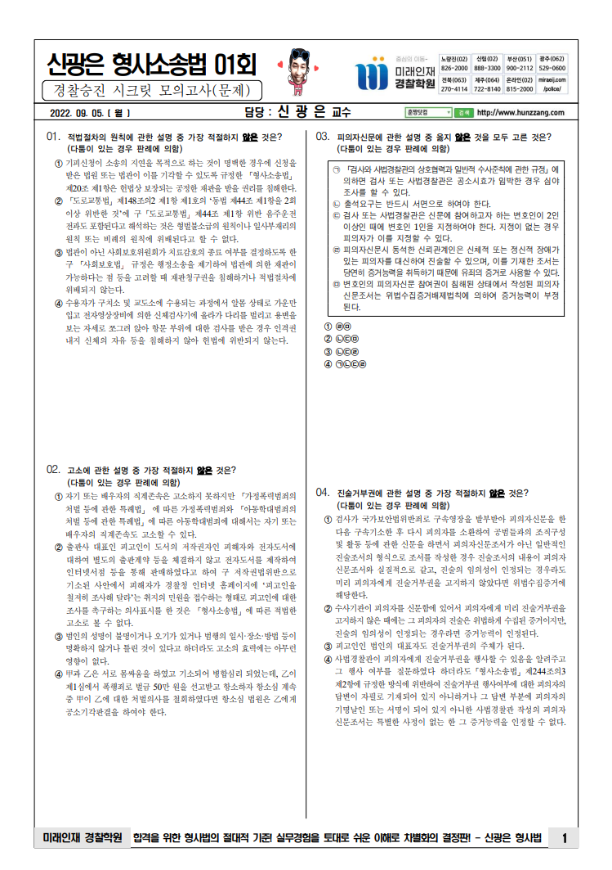
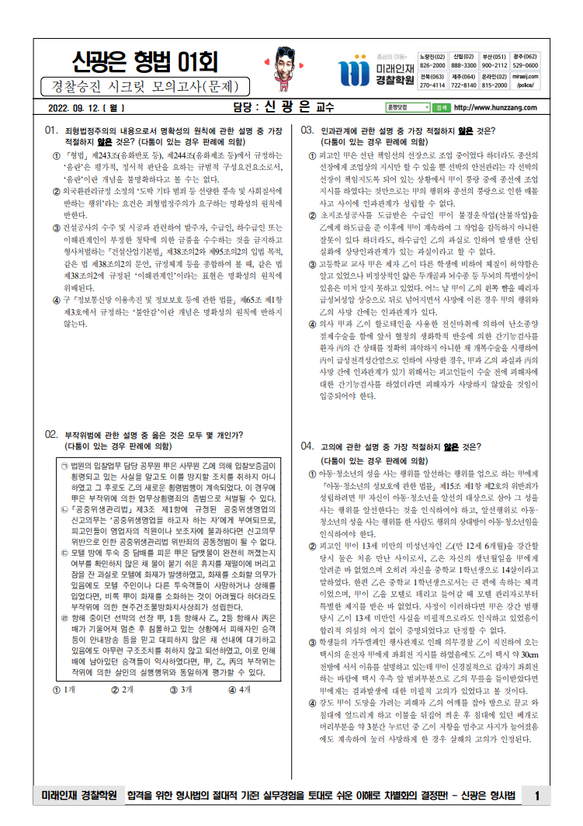
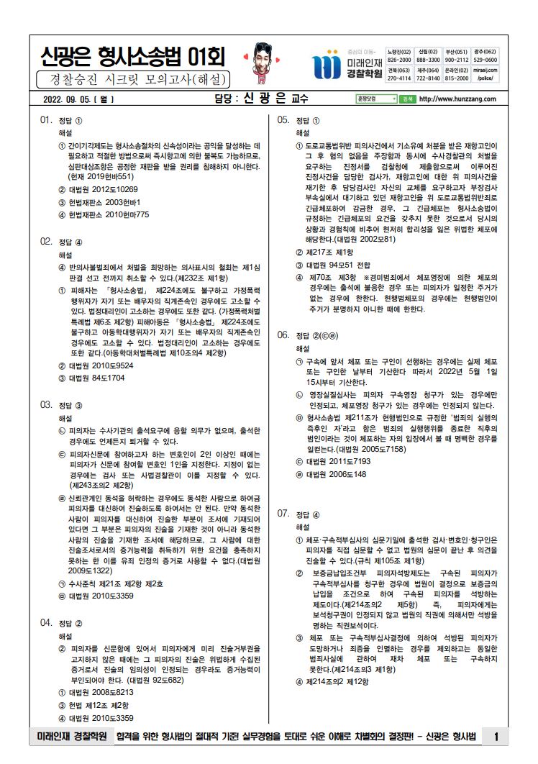
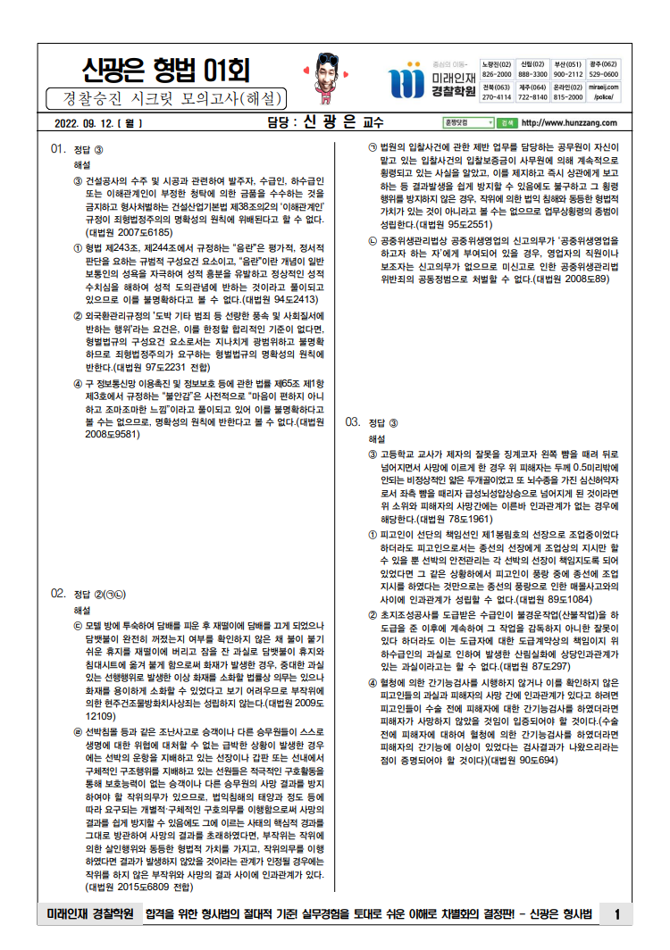
프로젝트명
Description
*
1 | 시험지 이미지 한장씩 떨어져서 쌓이는 느낌 모션 넣어주세요
2
3
4
현직 경찰
인증만 하면
0원!
Program 02
신광은 형법, 형소법 시크릿 모의고사
1
V 오직 승진 회원만을 위한
승진 전용 모의고사
V 각 9회, 고퀄리티 문항과
전 문항 상세한 해설까지
[경찰 승진 전용] 형법 · 형소법 시크릿 모의고사
*하프(각 20문항) 시험지 + 해설지

Slide 21
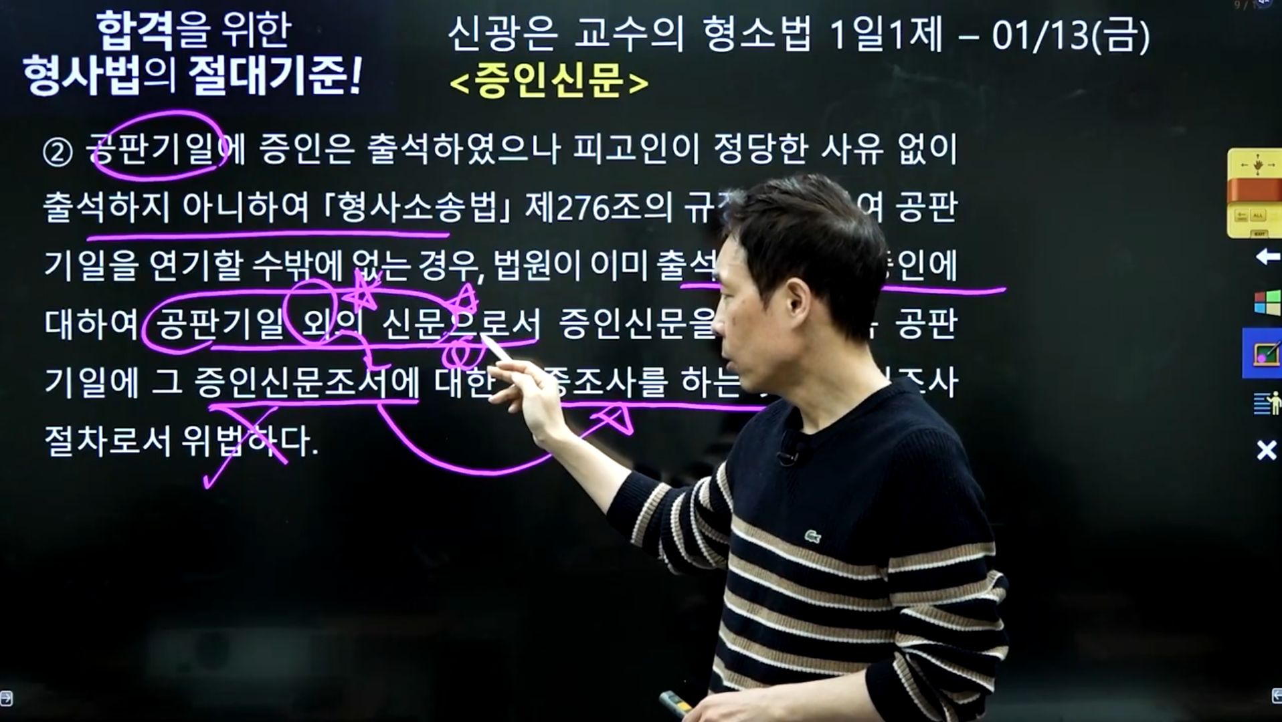
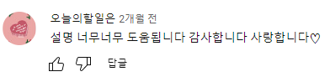
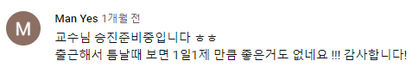
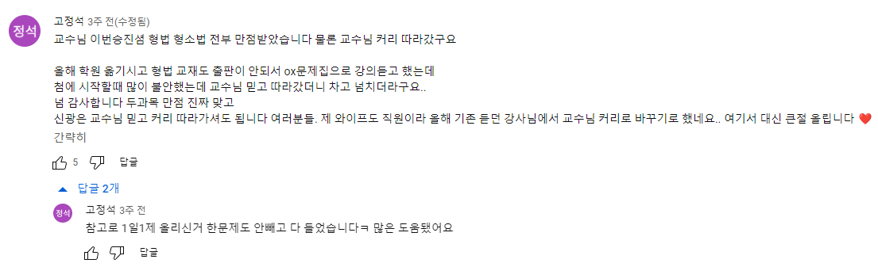
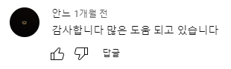
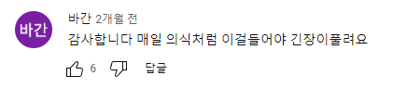
프로젝트명
Description
*
1 | 강의 캡쳐 사진 삽입
2 | *댓글 프로필사진, 아이디는 모두 블러처리해서 안보이게 해주세요 *뒷배경으로 약간 흐릿하게 깔아주세요
3
4
시크릿 모의고사 1일 1제 해설 강의
*2023년 승진 시험 대비로 진행한 1일 1제로 완강되어 모두 업로드 되었습니다.
V 바쁜 현직들을 위한
매일 3분 해설 강의
V 듣기만 해도 이해되는
명쾌한 문제풀이
1
2

Slide 22

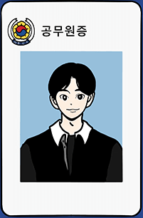
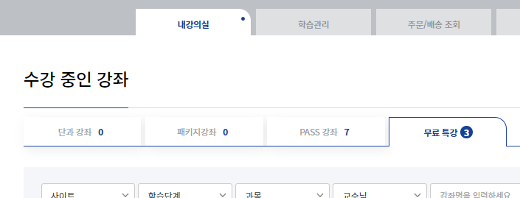
프로젝트명
Description
*
1 | *로그인 필수 *클릭 시 현직 인증하기 팝업 띄워주세요 *현직 인증 관리자 승인 즉시 아래 강좌 2개 자동 지급 ONC2302011757282 ONC2302011902299 [버튼 클릭 시] ① 비로그인 : ‘로그인이 필요한 서비스입니다.‘ Alert > 확인 누르면 로그인창 연결 ② 이미 현직 인증 신청 완료, 관리자 미승인 : 이미 인증 신청이 완료되었습니다. 관리자 승인 후 강좌가 자동 지급됩니다. ③ 관리자 승인 완료 : 내 강의실 > 무료특강 탭으로 바로 연결 링크 > https://www.miraeij.com/police/mypage/class/free/
2
3
4
모의고사 시험지, 해설지, 해설강의까지
현직 인증만 하면 모두 무료!
현직 인증 하고
시크릿 모의고사 무료로 받기 >
관리자 승인 즉시
내 강의실 > 무료 특강에서
확인 가능!
공무원증 사진 찍어서
현직 인증 신청만 하면
1
현직 인증 하고
시크릿 모의고사 무료로 받기 >

Slide 23
프로젝트명
Description
*
1 | *로그인 필수 강좌 연결 링크 > https://www.miraeij.com/police/free/online/view.php?stype=all&ssite_code=2&skind=1&sstatus_free=1&no=915
2 | *로그인 필수 강좌 연결 링크 > https://www.miraeij.com/police/free/online/view.php?stype=all&ssite_code=2&skind=1&sstatus_free=1&no=883
3
4
Event 지금 신청하면 모두 무료!
미래인재 역대급 승진팀 런칭 기념
경찰실무종합 강좌 무료 배포 이벤트!
이관희 실무종합(총론)
경찰공무원법 특강
정태정 실무종합
3개년 기출문제풀이
V 경찰공무원법 중심으로 임용, 승진,
징계 등 여러 갈래 출제 포인트 개괄
V 최신 출제경향과 문제 유형 분석
V 최근 3년간 실무종합 기출문제풀이
30,000원
100,000원
0원
0원
1
지금 0원으로 수강하기 >
2
지금 0원으로 수강하기 >

Slide 24
프로젝트명
Description
*
1 | 경찰승진 페이지로 연결
2
3
4
1
*
2024 경찰 승진도 경찰학원 1위 미래인재에서!
모의고사
봉투 이미지
2024 경찰 승진
단합패스
최대 혜택가
150만원 > 89만원
특별
할인!
타학원 환승 시
6회분 무료 제공!
지금 바로 최저가로 신청하기 >>
*경찰학원 중 5개월 연속 브랜드 검색 1위 (출처: 네이버 키워드도구 22.10월~23년 2월 현재)

Slide 25
1. 메인 빅비쥬얼 모션 배너
신광은P
2024 경찰 승진
신광은 교수가
실무종합까지 책임집니다.
이관희P
신광은P
정태정P
경찰대 졸업, 전직 경찰부터
승진시험 출제위원까지!
역대급 경찰 승진팀 런칭!

Slide 26
2. 이벤트 작은 배너
경찰 승진 EVENT
경찰 승진 EVENT
승진팀 런칭 기념
실무종합
강좌 무료 배포
현직 인증만 하면
형법 · 형소법
시크릿 모의고사
0원!
시험지+해설지+
1일1제 해설강의까지!

